Slide 1

Курсовой проект на тему:
Безопасный заряд Li-Ion аккумулятора
Выполнил студент группы П3-16
Живин Р.А.

Slide 2
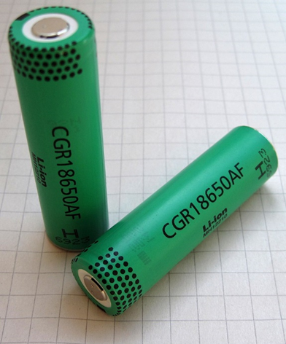
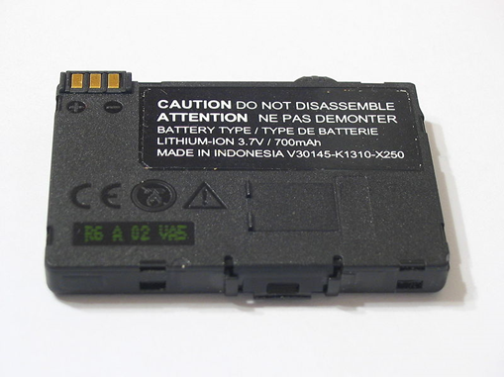
Цель курсового проектирования:
Разработать оригинальный программный продукт для безопасного и эффективного заряда Li-Ion аккумулятора.

Slide 3
Безопасный заряд Li-Ion аккумулятора предполагает следующие трудоемкие операции
- контроллирование поступаемого на аккумулятор тока и напряжения;
- проверка превышения допустимых значений;
- остановка заряда в случае возникновения перебоев питания;
Создание программы безопасного заряда позволит повысить эффективность и безопасность заряда Li-Ion аккумуляторов

Slide 4

Средства разработки
В качестве среды разработки выбран продукт
IAR Embedded Workbench for ARM (EWARM)
IAR Embedded Workbench – Многофункциональная среда разработки
приложений на языках C, C++ и ассемблере для целого ряда
микроконтроллеров от различных производителей.

Slide 5
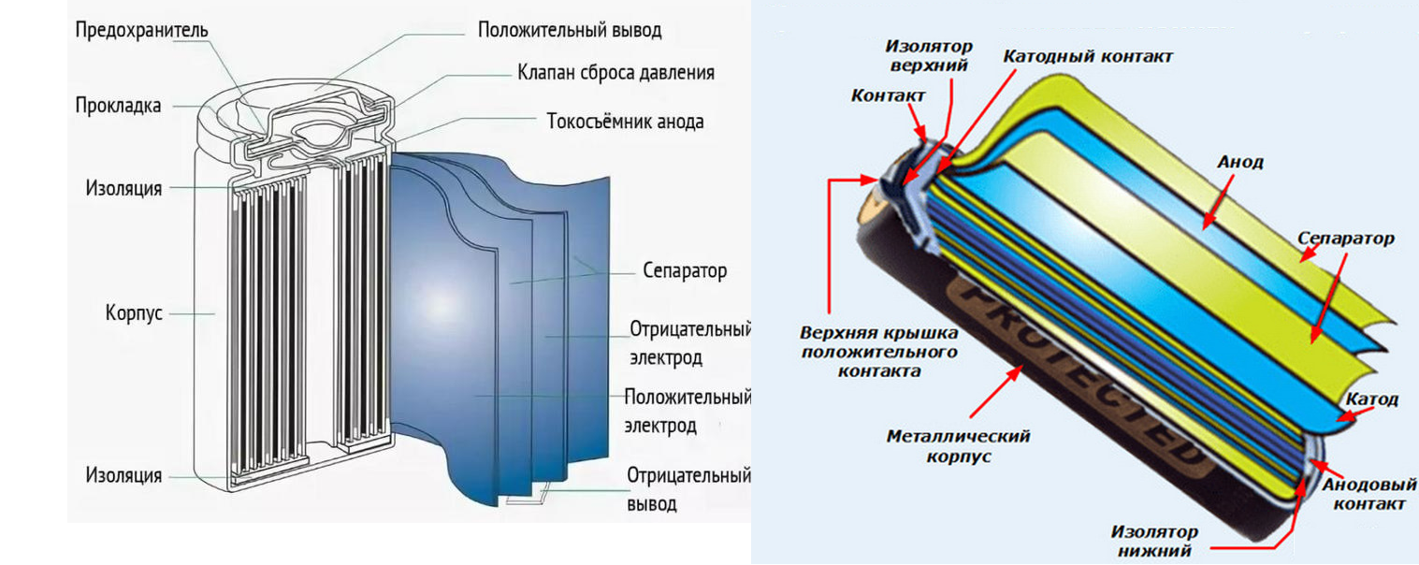
Что представляет собой литий-ионный аккумулятор
Литий-ионный аккумулятор представляет собой вид элемента питания (АКБ), на основе которого работает электронная техника и электромобили. Литий – самый легкий металл. Его электрохимический потенциал обеспечивает оптимальную характеристику плотности на единицу массы

Slide 6
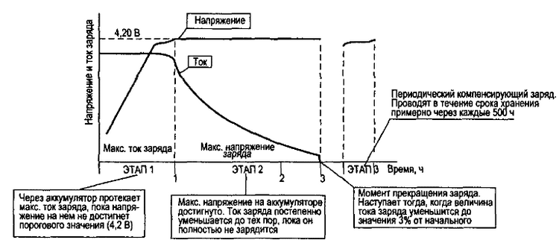
Как правильно заряжать Li-ion аккумулятор
Двухступенчатая схема зарядки Двухступенчатая схема заряда является оптимальным способом зарядки литиевых аккумуляторов. В этом случае контроллер заряда имеет повышенную нагрузку, однако это не сказывается на сроке службы устройства.

Slide 7
Описание разработанного приложения
Данное приложение является программой для безопасного заряда Li-Ion аккумулятора, состоит из 2 модулей: Основной код программы и Код системных прерываний.
Основной код программы. Содержит в себе код, выполняемый при подключении микроконтроллера к сети и аккумулятору до возникновения системного прерывания.
Код системных прерываний. Содержит в себе код, выполняемый при возникновении системного прерывания (например, окончание итерации таймера)

Slide 8
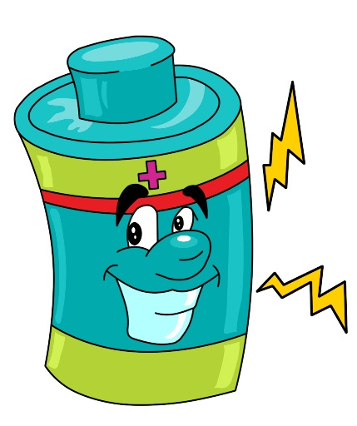
Спасибо за внимание

